Slide 1
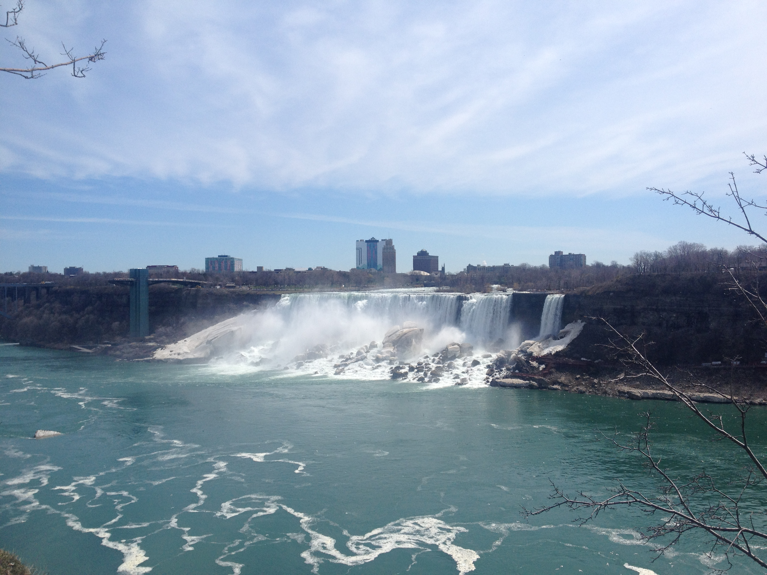
专业英语
自动化工程学院
夏琳琳
prettylin521@aliyun.com
15044219407

Slide 2
学术论文撰写
    正文部分通常由引言Introduction，主体Body和结论Conclusion构成。
    Introduction(引言)：
    文章的开头，即引言部分主要介绍与文章有关的背景知识及现存的问题，从而引出论文的写作目的和主题。常用的英语句型有：
    I. The experiment (research) on ... was carried by...
    2. Recent experiments by ... have suggested that...
    3. The previous work on ... has indicated that...
    4. The paper is divided into five major sections as follows...

Slide 3
学术论文撰写
    Body(主体部分)：
    文章的主体部分篇幅大，内容多，是主题思想的展开和讨论。选材要围绕主题，段落划分要结构严谨，又要保证全文的整体性和连贯性。作者可根据需要在文章中加小标题，将主体内容分为几个部分进行论述。
    英文写作通常把每段的主体句（Topic Sentence）放在段落的第一句，全段围绕主题句论述，必要的句子和对实验数据的分析通常是不可缺少的。常用句型有：
    I. The problem is chiefly concerned with the natural (effect,activity) of... based on the study of...
    2. The core of the problem is the interaction (origin, connection) of...
    3. It is described as follows...
    4. The present study was made with a view to show(demonstrate, determine)...
    5. Studies of these effects cover various aspect of ...

Slide 4
学术论文撰写
    Conclusion(结论)：
    结论是对研究或实验结果（仿真结果）的分析，在其中要阐明作者的观点，指出争议的问题，得出最后的结论。常用句型有：
    I. On the base of..., the following conclusion can be made...
    2. From..., we now conclude (sum up) that...
    3. We have demonstrated in this paper, ...
    4. The results of the experiment (simulation) indicatd (show) ...
    5. Finally, a summary is given of ...

Slide 5
学术论文撰写
    ACKNOWLEDGEMENT（致谢）：
    本文得到了国家自然科学基金项目的资助（编号：60605893）。感谢Tomsens博士，在系统理论方面和我进行了有益的讨论。
    The financial support from National Natural Science Foundation of China Grant No.60605893 (under the grant No. 60605893) is gratefully acknowledged. Special thanks go to Dr. Tomsens for the helpful discussions with him in system theories.
    (cordial help to the successful accomplishment of this paper.)

Slide 6
学术论文撰写
    参考文献(References)：
    I. 正文中引用参考文献的标注方法，在引用处对引用的文献，按它们在论著中出现的先后用阿拉伯数字连续排序；
    II. 一些EI检索的期刊会要求有一定比例的外文参考，要留意这个细节，提高所投论文的质量；
    III. 只选用最主要和公开发表过的；
    IV. 对非英文文献，当要求附英文译文时，要尽量找作者的原文，切勿自行翻译；
    V. 严格按照期刊的要求列写参考文献；

Slide 7
学术论文撰写
    参考文献著录格式：
    1 、期刊作者．题名〔J〕．刊名，出版年，卷(期)∶起止页码
    2、 专著作者．书名〔M〕．版本(第一版不著录)．出版地∶出版者，出版年∶起止页码
    3、 论文集作者．题名〔C〕．编者．论文集名，出版地∶出版者，出版年∶起止页码
    4 、学位论文作者．题名〔D〕．保存地点．保存单位．年份
    5 、专利文献题名〔P〕．国别．专利文献种类．专利号．出版日期
    6、 标准编号．标准名称〔S〕
    7、 报纸作者．题名〔N〕．报纸名．出版日期(版次)
    8 、报告作者．题名〔R〕．保存地点．年份
    9 、电子文献作者．题名〔电子文献及载体类型标识〕．文献出处，日期

Slide 8
In-class practise:
请参考文献[1]和[2]的格式对后面文献[3]-[6]进行重新排版，要求：汉语文献必须翻译为英语后，再按照文献格式进行排版；英语参考文献直接排版。
[1] P. J. Bartlett, B. Scholkopf, D. Schuurmans. Advances in large margin classifiers [M]. Cambridge: MIT Press, 2000.
[2] C. Cortes, V. Vapnik. Support Vector Networks [J]. Machine Learning, 1995, 19(20): 273-278.
[3] Keerthi S., Gilbert E., Convergence of a generalized SMO algorithm for SVM classifier design. Machine Learing. 46 (1), 2002, 351~360.
[4] Andrey Y, Peter L, 2007，神经网络技术在主蒸汽温度控制系统前馈中的应用，自动化学报， 21（3），32~35.
[5]X. Jianhua，Z. Xuegong，W. Xue, 2008. 基于实时动态检测多组分气体的电化学传感器系统设计与实现, 电子学报. Vol, 31(3), 22-28
[6] Bian Z.Q., 智能系统，2000，清华大学出版社（北京）.

